Slide 1
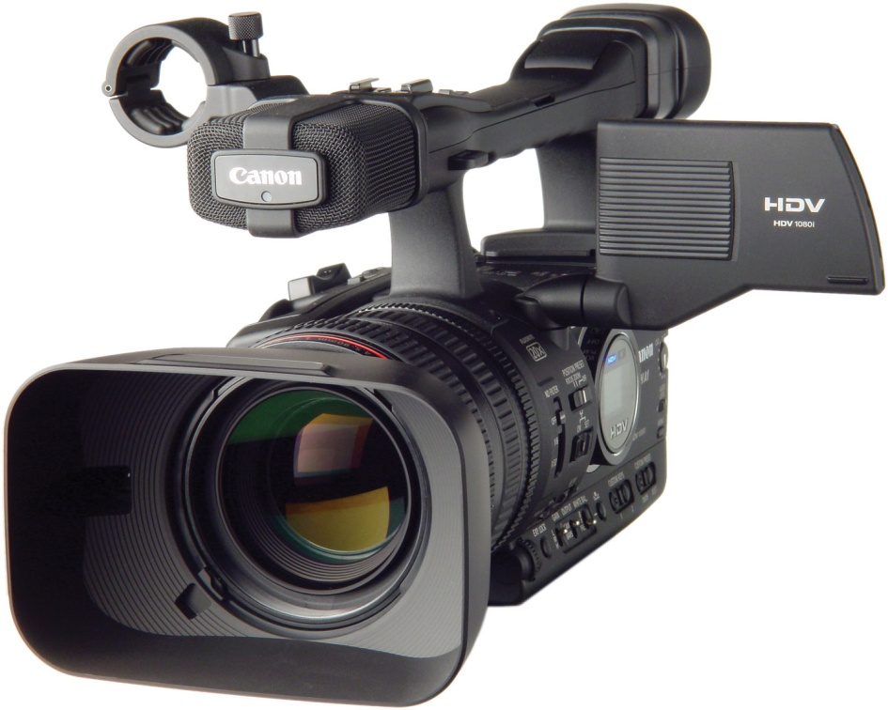
BASIC VIDEOGRAFI
OLEH: R. WISNU WIJAYA DEWOJATI

Slide 2
BASIC PHOTOGRAFI
Sebelum dikenalnya teknik Film, manusia lebih dulu mengenal teknik photografi, teknik ini lalu berkembang menjadi teknik film, pada dasarnya hal yang membedakan keduannya adalah pada hasil yang diperoleh, Photografi hanya menghasilkan satu gambar tunggal (still image), atau kita kenal dengan foto, lain halnya dengan sinema yang menghasilkan serentetan gambar yang diputar pada kecepatan tertentu sehingga menghasilkan gambar bergerak.

Slide 3
Kenapa fotografi sangat mendukung dalam film, karena ada sebagian besar dalam dasar photografi sangat mendukung / membantu teknik dalam pembuatan film, seperti Framing dalam kamera, Angel (Sudut pandang), mood gambar, lighting dan lainnya

Slide 4
Berikut kita akan mempelajari lebih dalam mengenai hal tersebut :
1. Sudut Pandang Kamera (Angle)
Top Shot, Top shot adalah pengambilan gambar dari atas, biasanya pengambilan ini diambil pada untuk kondisi ruang tajam sempit, atau memperlihatkan kegiatan / pergerakan sesuatu, atau menampilkan keramaian / kepadatan sesuatu.
High Angle, Posisi kamera lebih tinggi di atas mata, sehingga kamera harus menunduk untuk mengambil subyeknya. Hight Camera Angle sangat berguna untuk mempertunjukkan keseluruhan set beserta obyek obyeknya. Dengan posisi high camera angle ini dapat menciptakan kesan obyek nampak kecil, rendah, hina, perasaan kesepian, kurang gairah, kehilangan dominasi.

Slide 5
Eye Level / Normal, Pengambilan gambar tepat simetris dengan objek, bias dikatakan segaris dengan objek yang di shot, namun untuk pengambilan gambar seperti ini haruslah ada objek yang menarik atau dinamis agar tidak menampikan efek bosan pada sang penikmat photo.
Low Angle, Posisi kamera di bawah ketinggian mata, sehingga kamera harus mendongak untuk merekam gambar subyek. Posisi ini memberikan kesan cenderung menambah ukuran tinggi obyek, memberikan kesan kuat, dominan dan dinamis.
Crazy Angle, Merupakan kebalikan dari Top Shot, pengambilan gambar diambil dari bawah object.

Slide 6
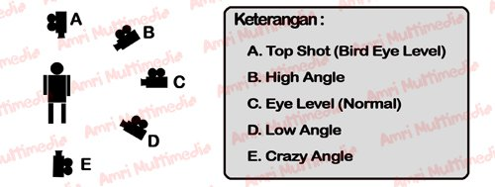

Slide 7
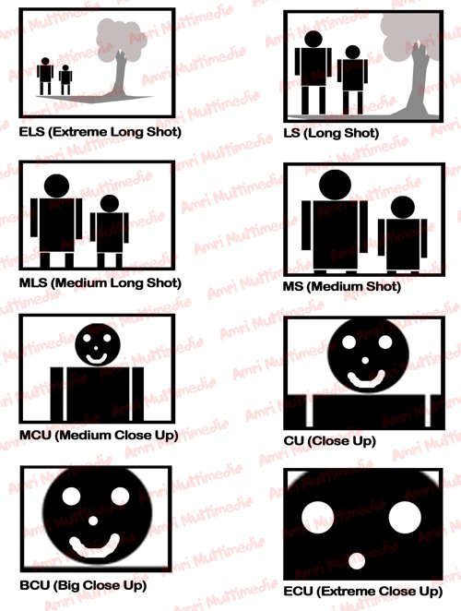
2. Bidang Pandang / Framing
Bidang pandangan atau framing adalah suatu langkah pengambilan gambar yang harus menentukan luas bidang pandangan untuk suatu obyek utama dan obyek lainnya dalam hubungannya dengan latar belakang. Macam bidang pandangan atau framing :
2. Bidang Pandang / Framing
Bidang pandangan atau framing adalah suatu langkah pengambilan gambar yang harus menentukan luas bidang pandangan untuk suatu obyek utama dan obyek lainnya dalam hubungannya dengan latar belakang. Macam bidang pandangan atau framing :
Notes:
2. Bidang Pandang / Framing
Bidang pandangan atau framing adalah suatu langkah pengambilan gambar yang harus menentukan luas bidang pandangan untuk suatu obyek utama dan obyek lainnya dalam hubungannya dengan latar belakang. Macam bidang pandangan atau framing

Slide 8
3. Hukum Sepertiga (Rule of the Third)
Dalam dunia Fotografi atau Videografi dikenal sebuah teknik yang disebut Hukum Sepertiga (Rule of the Third). Ini adalah salah satu teknik framing yang digunakan untuk mengatur objek atau komposisi suatu gambar pada sebuah frame. Teknik ini dilakukan dengan cara membagi 3 ruang dalam frame, baik secara horizontal maupun vertical.
Menempatkan Objek di garis pinggir Perbedaan hasil gambar Fotografer amatir dengan professional biasanya dapat ditebak dari cara pertama ini. Kebanyakan amatir meletakan objek ditengah, sebagai contoh memotret orang ditengah – tengah frame, walaupun hal ini tidak dapat dibilang salah, namun secara estetika, hasil gambar ini tidak dapat dibilang menarik, kecuali pada kondisi – kondisi tertentu. Cobalah letakan objek di garis pinggir kanan atau kiri dari frame

Slide 9
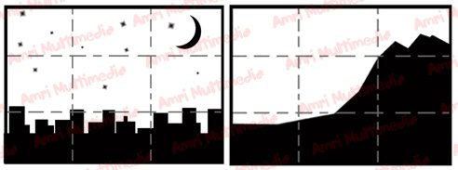
aja ruang yang dapat menampilakan keindahan sekitarnya, seperti contoh pegunungan.
Menempatkan Objek di Garis bawah
Untuk pengambilan panorama, atau objek yang luas, letakanlah objek berada di garis bawah, namun untuk penempatak objek yang berdinamika, letakan di sebelah pinggir, sehingga masih aja ruang yang dapat menampilakan keindahan sekitarnya, seperti contoh pegunungan

Slide 10
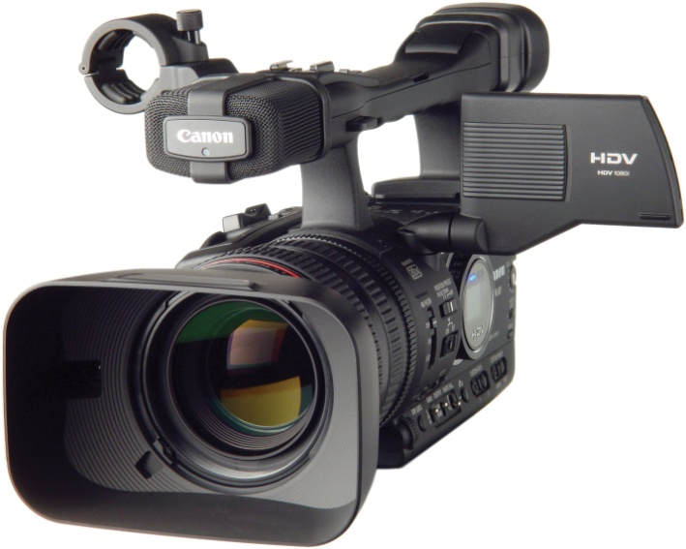
BASIC VIDEOGRAFI
TEKNIK VIDEO SHOOTING

Slide 11
TEKNIK CAMERA VIDEO SHOOTING
Bayangkan jika kita meanalogikan kamera sebagai pencerita, hal yang langsung menyentuh, menghubungkan antara dunia film dan penonton, pasti kita tidak ingin sang pencerita tampil dengan keseadaan. Sang pencerita haruslah menarik, tidak membosankan, tidak statis dan tidak kaku. Itulah alasan mengapa Videografi, ilmu yang mempelajari tata cara pengambilan gambar dibutuhkan. Video yang menarik, haruslah memenuhi beberapa syarat.Syarat – syarat itu di rangkum dalam Videografi. Tidak jauh berbeda dengan Photografi..

Slide 12
TEKNIK CAMERA VIDEO SHOOTING
Pemahaman penggunaan kamera, dan teknik pengambilan gambar saling terikat dengan teknik Photografi, namun hal yang membedakan keduannya adalah, Videografi merupakan teknik pengambilan Gambar yang bergerak, lebih dari satu single gambar, Maka dari itu ada beberapa hal yang ditambahkan dalam Videografi, seperti teknik menggerakan kamera untuk menciptakan rasa tertentu, tidak hanya Framing dan angle.

Slide 13
Berikut adalah hal – hal yang harus dipahami dalam dunia Videografi:
A. Sudut Pandang (Angle)
Tidaklah berbeda dengan Photografi, namun ada 2 hal yang harus ditambahkan dalam Videografi yaitu Subjective Camera Angle dan Objective Camera Angle. Pada Subjective Camera Angle Kamera diletakkan di tempat seorang karakter (tokoh) yang tidak Nampak dalam layar dan mempertunjukkan pada penonton suatu pandangan dari sudut pandang karakter tersebut. Sedangkan Objective Camera Angle Kamera merekam peristiwa atau adegan seperti apa adanya.
B. Bidang Pandang / Framing
Sama halnya dengan Framing pada Photografi, Semua bidang pandang pada Videografi bertolak dari bidang pandang Photografi, mulai dari ELS (Extreme Long Shot) hingga ECU (Extreme Close Up).
C. Hukum Sepertiga (The Rule of Third)
Begitupun pada hal ini, prinsip Photografi masih digunakan dalam Videografi.

Slide 14
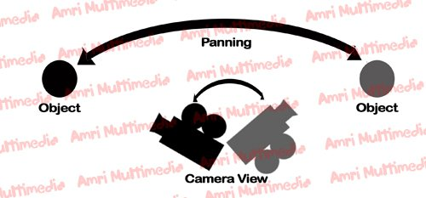
D. Pergerakan Kamera
Suatu hal yang membedakan Photografi dengan Videografi, Videografi menghasilkan gambar yang bergerak, maka dari itu, pergerakan kamera haruslah tersusun rapih, guna menghasilkan Video yang menarik. Berikut adalah istilah – istilah pergerakan dalam Kamera :
Pan, Panning

Slide 15
Pan adalah gerakan kamera secara horizontal (mendatar) dari kiri ke kanan atau sebaliknya. Pan right (kamera bergerak memutar ke kanan) dan Pan left (kamera bergerak memutar ke kiri) Gerakan pan biasanya dilakukan untuk mengikuti subyek ( orang yang sedang berjalan), mempertunjukkan suatu pandangan yang lebih luas secara menyeluruh. Jangan melakukan panning tanpa maksud tertentu. Sebelum melakukan panning hendaknya terlebih dahulu menentukan titik awal dan titik akhir dari shot (adegan) yang akan direkam. Apabila kita merekam adegan gerak seseorang yang sedang berjalan, berilah ruang kosong yang lebih longgar di depannya. Ruang kosong ini dinamakan leading space.

Slide 16
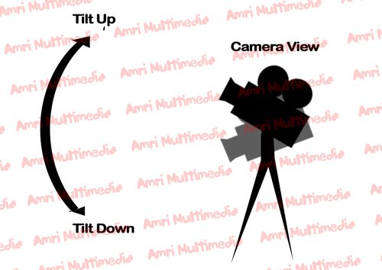
Tilt, Tilting
Tilting adalah gerakkan kamera secara vertical,mendongak dari bawah keatas atau sebaliknya. Tilt up : mendongak ke atas dan Tilt down : menunduk ke bawah Gerakan tilt dilakukan untuk mengikuti gerakan obyek, untuk menciptakan efek dramatis, mempertajam situasi. Gerakan tilt ini sebaiknya ditentukan terlebih dahulu titik awal dan titik akhir shot.

Slide 17
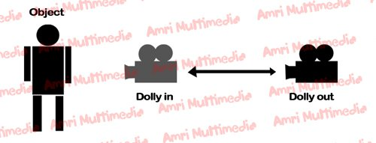
Dolly, Track
Dolly atau track adalah gerakan di atas tripot atau dolly mendekati atau menjauhi subyek. Dolly in : mendekati subyek dan Dolly out: menjauhi subyek.

Slide 18
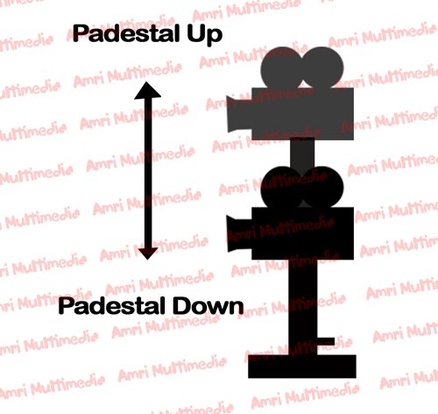
PEDESTAL
Pedestal adalah gerakan kamera di atas pedestal yang bisa dinaik turunkan. Sekarang ini banyak digunakan Porta-Jip Traveller. Pedestal up : kamera dinaikkan dan Pedestal down : kamera diturunkan. Degan menggunakan teknik pedestal up/down kita bisa menghasilkan perubahan perspektif visual dari adegan.

Slide 19
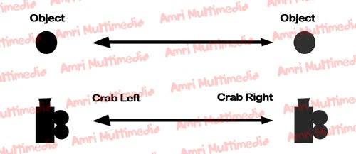
CRAB
Gerakan kamera secara lateral atau menyamping, berjalan sejajar dengan subyek yang sedang berjalan. Crab left (bergerak ke kiri) dan Crab right ( bergerak ke kanan).

Slide 20
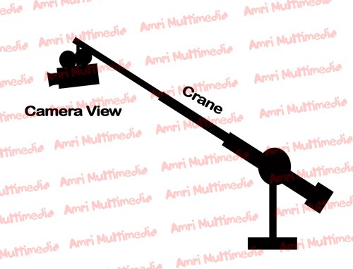
CRANE
Crane adalah gerakkan kamera di atas katrol naik turun.

Slide 21
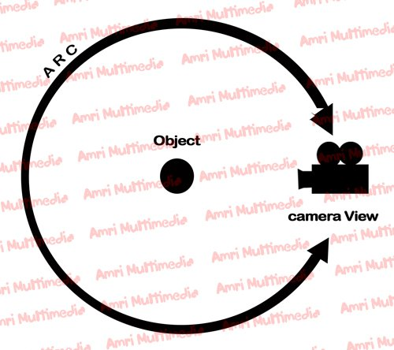
ARC
Arc adalah gerakkan kamera memutar mengitari obyek dari kiri ke kanan atau sebaliknya.

Slide 22
ZOOM
Zooming adalah gerakan lensa zoom mendekati atau menjauhi obyek secara optic, dengan mengubah panjang focal lensa dari sudut pandang sempit ke sudut pandang lebar atau sebaliknya. Zoom in : mendekatkan obyek dari long shot ke close up dan Zoom out : menjauhkan obyek dari close up ke long shot.

Slide 23
Kamera Video
Definisi
Kamera video adalah perangkat kamera yang digunakan untuk mengabil gambar bergerak dan menyimpannya pada media tertentu, dimana kemudian akan dilakukan proses pengolahan.
Jenis Kamera Video :
1) Berdasarkan Format
Analog
Digital
Berdasarkan Media Rekam
Betamax
VHS
8mm
VHS-C
DV(Digital Video)
Mini DV
Betacam
Memori stick
Mini Disc
Tahapan Memaksimalkan Penggunaan Kamera Video

Slide 24
Tahapan Memaksimalkan Penggunaan Kamera Video
Kenali dan Pahami Kamera Video
Semua alat yang akan digunakan harus benar – benar dikuasai supaya meminimalisasikan kesalahan pengambilan gambar nantinya.
Rekaman Video yang Layak Dilihat dan Disimpan
Rekaman video dikatakan layak untuk dilihat dan disimpan jika
memenuhi 4 syarat : cukup pencahayaan, fokus, stabil dan cukup durasi.
Rekaman Video yang Layak Dinikmati

Slide 25
Sebuah karya videografi yang selesai dan siap ditonton umumnya melewati tahap-tahap berikut ini:
Pra Produksi : Proses perencanaan dan persiapan produksi sesuai dengan kebutuhan, tujuan dan khalayak sasaran yang dituju. Meliputi persiapan fasilitas dan teknik produksi, mekanisme operasional dan desain kreatif ( riset, penulisan outline, skenario, storyboard, dsb.).
Produksi : Proses pengambilan gambar di lapangan (shooting).
Pasca Produksi : Proses penyuntingan di ruang editing, memadukan hasil rekaman video dengan berbagai elemen audio visual lainnya.
Presentasi : Menyajikan hasil penyuntingan (editing) dalam format siap tonton (kaset, VCD, DVD, dsb.)

Slide 26
Establingshing Shot (ES)
Pengambilan gambar/shooting yang di ambil dari jarak yang sangat jauh atau dari “pandangan mata burung”, biasanya untuk membangun pengetahuan dimana lokasi kejadian.
Long Shot (LS)
Shooting dilakukan dari jarak jauh, tetapi tidak sejauh establish shot.digunakan untuk penekanan terhadap lingkungan sekitar atau setting dalam scene.
Medium Shot (MS)
Shooting untuk membuat frame actor. Biasanya dilakukan dari pinggang ke atas. Medium shot (MS) bias digunakan untuk membuat focus terhadap 2 orang actor yang saling berhadapan dan beinteraksi,missalnya: debat, berpelukan dan sebagainya.

Slide 27
Over Tehe Shoulder Shot (OS)
Shooting Untuk mengambil gambar actor melalui pundak actor yang lain,digunakan ketika para actor saling bertatapan muka satu sama lain.contoh salah satu actor berbicara kepada actor yang lain sedangkan yang lain mendengarkan.
Close-Up (CU)
Shoting diambil dari jarak dekat. Biasanya focus kepada wajah,digunakan untuk memperlihatkan ekspresi wajah/mimic dari actor. Memperhatikan detail objek,atau untuk mengarahkan audience pada suatu elemen yang dipentingkan.

